Slide 1
OOA

Slide 2
纲要
OOA概述
标识实体—领域模型
职责分配的一般性原则
分析类和用例实现
架构分析

Slide 3
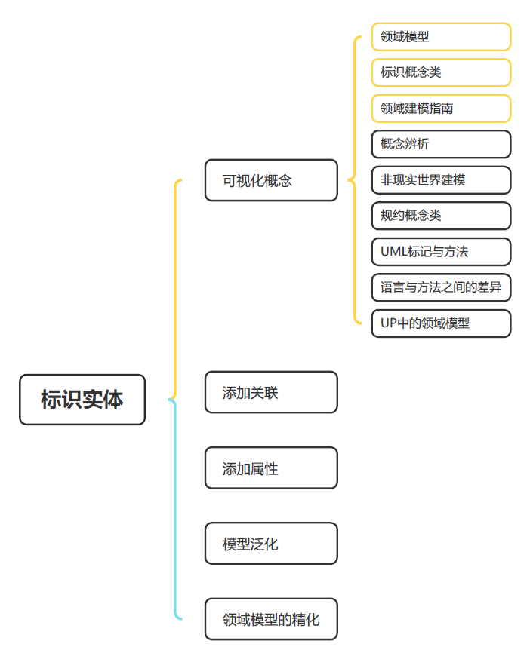

Slide 4
领域模型(1/5)
领域模型是现实世界概念类的代表
  不是软件组件的代表
  不是描述软件类的图的集合
  不是具有职责的软件对象
领域模型是现实世界概念类或现实世界对象的可视化的代表
  也被称为概念模型和领域对象模型
UP把领域模型作为业务模型的一部分

Slide 5
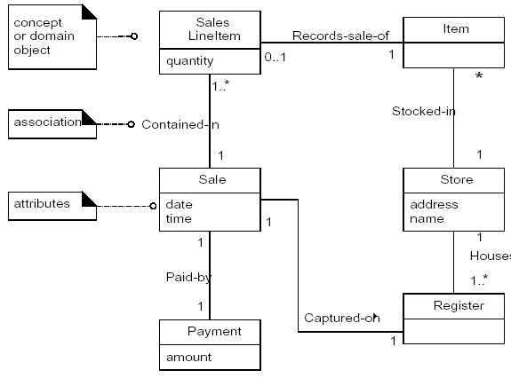
领域模型（2/5）
在UML中，领域模型表示为类图，类中不含有行为操作，可以表示：
  领域对象或概念类
  概念类的联系
  概念类的属性

Slide 6
领域模型（3/5）
领域模型描述概念类或词汇
领域模型不是软件组件模型，以下的要素不适于在领域模型中描述
  软件元素，例如窗口和数据库
  职责或方法

Slide 7


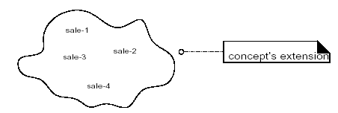
领域模型（4/5）
领域模型描述概念类或词汇
概念类指一种思想，事情和物体。
  更严格地说, 概念类由概念的表征和内涵和外延所界定和定义。
    Symbol：代表概念的words or images；
    内涵：概念类的本质属性；
    外延：关系（the set of examples to which the conceptual class applies）
思想：社会主义、资本主义和相对论等；
事情：工作、婚礼和葬礼等；
物体：书桌，书和人等

Slide 8
领域模型（5/5）
软件问题经常具有一定的复杂性;
  分而治之是一种处理复杂性的基本策略：把难以理解的问题分解成可理解的小的单元。
  在结构化分析里，分解的依据为过程或功能。
  在面向对象的分析里，分解的依据为领域中的实体或事物。
一个基本的任务是识别不同的概念，并在业务模型中文档化分析结果

Slide 9
概念类识别
概念类识别的一项指南
  对于概念类尽可能进行详细的描述，而不是仅给出简化示意性的描述
识别概念类的策略
  使用概念类分类表
  通过名词发现概念类
在领域分析中，充分利用分析模式的技术
面向对象分析的对象建模的指导原则，例如单一职责原理。

Slide 10
领域建模指南(1/2)
创建领域模型
  1. 通过概念类列表和与需求相关的名词标示计算列出候选的概念类
  2. 在领域模型中绘制出这些概念类
  3. 增加必要的关联，记录需要持续保留的类之间的关系
  4. 增加必要的属性，完成信息需求
命名和模型元素的筛选
  用领域内的术语命名概念类和属性 ，不要等同于采用中文
    例如：关于图书馆的 模型，顾客应命名为借阅者（Borrower）
  领域模型应排除一些不适合需求的概念类
    例如：纸（paper）和笔（pen)
  领域模型应该排除不在目标问题领域的概念类
    例如：在线购物平台----公司内部的考勤和工资管理等
    遗留系统的旧概念（字段）
    外部系统或服务—仅有接口类
    技术或实现相关的概念
    冗余的概念类

Slide 11
领域建模指南（2/2）
在识别概念类时的一个常见的错误
  把概念类当做属性
实例：store是Sale的一个属性还是一个独立的概念类？

Slide 12
非现实世界的建模
一些软件系统所涉及的领域在现实世界没有直接的对应物。
  概念为不具有具体形态的事物
实例：通讯软件系统、算法交易平台和大数据分析平台等

Slide 13
相同或相似概念类辨析
比如作业成绩与考试成绩--同一名字不同的内涵
相同或相似的意义，不同的表达：飞机和航空器、教师、讲师、教育工作者和到时等。
课程与课（course和course offering）--容易混淆的概念
计划与动作—抽象与具体
还有别的吗？

Slide 14
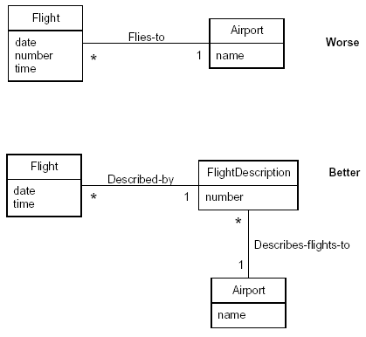
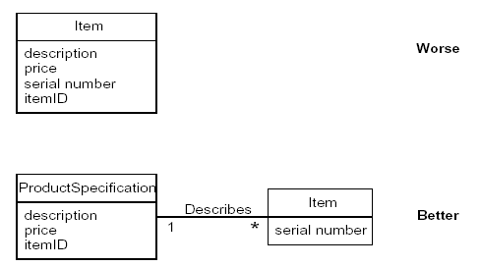
规约和描述概念类

Slide 15
规约和描述概念类（续）
以下情况下，一般可以添加规约或描述概念类：
  某个条目或服务需要某种描述，且这种描述独立于这些条目或服务而存在
    删除规约类所描述的事物的实体会导致需要维护的信息的丢失。（被删除的事物与需要维护的信息之间具有不合理的关联。）
    规约或概念类可以减少冗余和重复的信息

Slide 16
UML 语言 v.s. 开发方法
UML用于描述raw diagrams，包括类图，时序图等。
基于某种方法学模型框架内应用UML建模语言，一般为面向对象的分析方法
模型的三种视图和类型
  概念视图
  规约视图
  实现视图

Slide 17
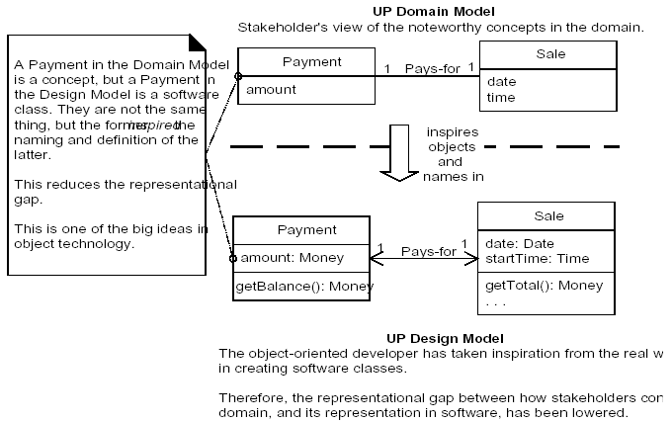
缩小表达的差异
领域模型提供领域词汇和概念的可视化的字典
在对象设计和编程里，软件类的信息和名称受领域模型的深刻影响。

Slide 18
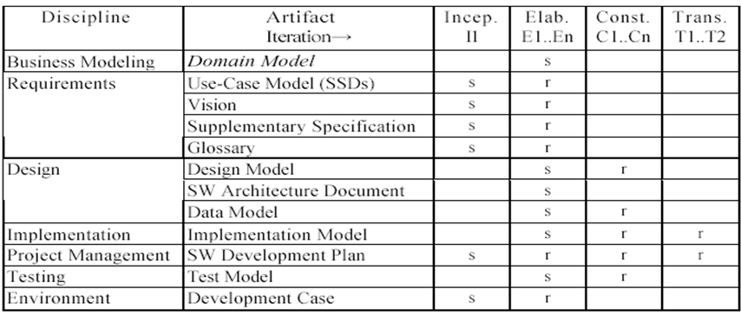
UP与领域模型(1/3)
一般在初始阶段（inception）不需要建立详细的领域模型
  初始阶段不是进行详细而严肃的研究，而是确定该项目是否值得在详细阐述（elaboratoin）阶段进行更加深入的研究
领域模型主要在详细阐述阶段产生(s: start, r: refine)

Slide 19
UP与领域模型（2/3）
领域模型可作为UP中业务对象模型的一部分。
UP业务对象模型是业务员和业务实体相互关系及为完成具体业务所需要的合作的一种抽象。
  业务对象模型包括多种不同的图，例如类图，时序图和活动图等
  在企业级业务过程工程中具有重要的作用。
UP基于业务对象模型中具有共性的事物的集合定义领域模型，包括业务对象和业务过程等。

Slide 20
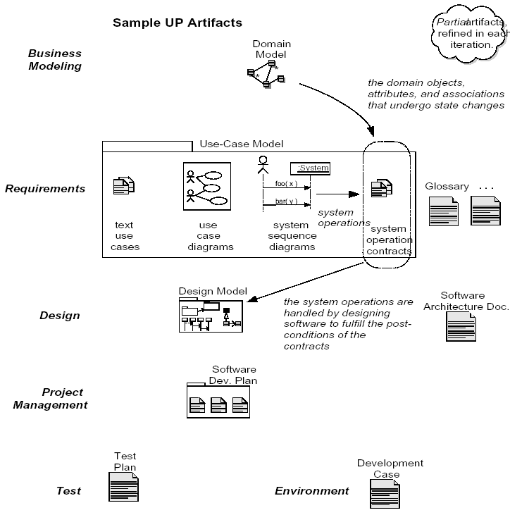
UP与领域模型（3/3）

